Slide 1
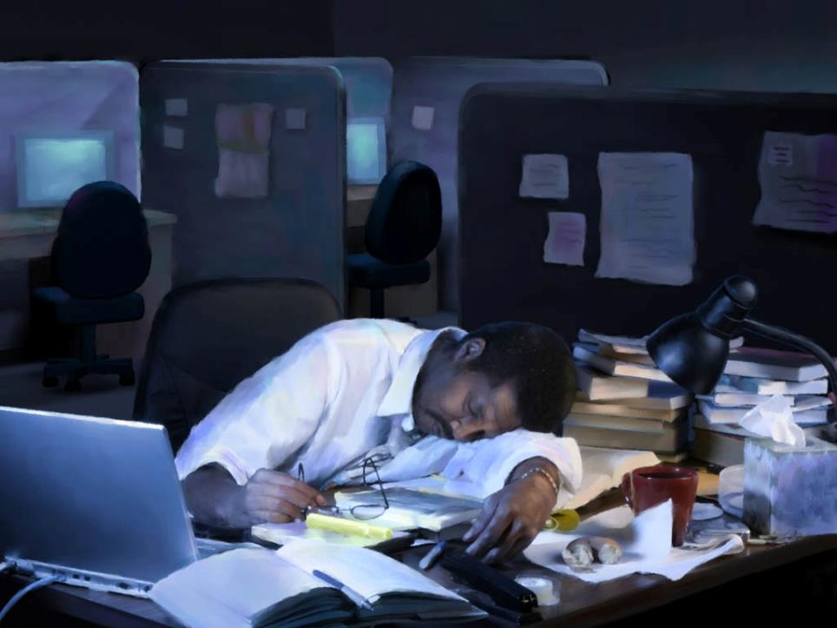
CREŞTINUL ŞI DATORIILE FINANCIARE
Studiul 11 pentru 17 martie 2018

Slide 2
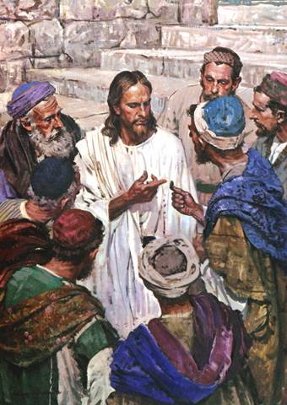
„Daţi tuturor ce sunteţi datori să daţi: cui datoraţi birul, daţi-i birul; cui datoraţi vama, daţi-i vama; cui datoraţi frica, daţi-i frica; cui datoraţi cinstea, daţi-i cinstea. Să nu datoraţi nimănui nimic, decât să vă iubiţi unii pe alţii: căci cine iubeşte pe alţii a împlinit Legea.”
(Romani 13:7,8)

Slide 3
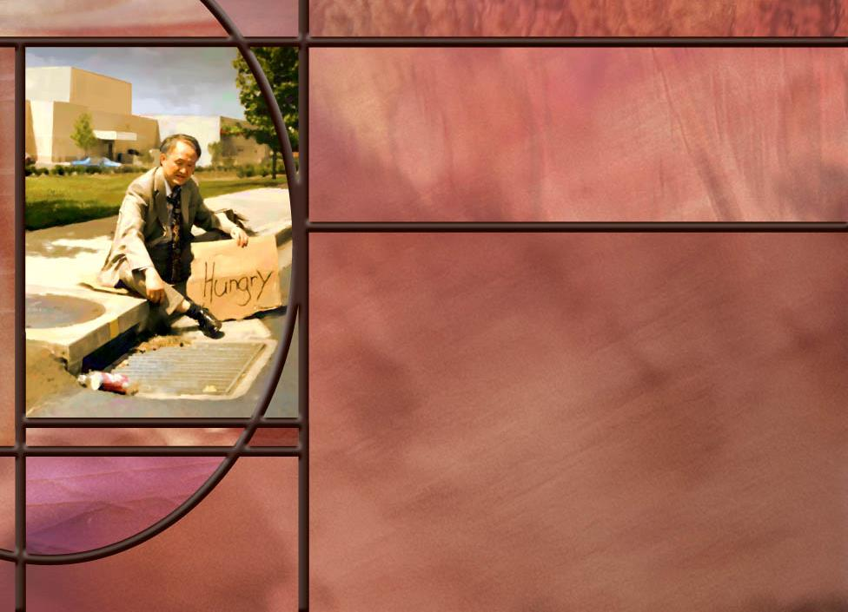
În viaţa credinciosului pot să existe situaţii în care este necesar să intre în datorii cerând cu împrumut ceea ce nu are la momentul respectiv.
În Biblie găsim sfaturi practice pentru a înfrunta astfel de situaţii şi, totodată, pentru a le evita pe cât posibil.
Obiective pentru a evita:
  Să ceri împrumut.
  Satisfacţia imediată.
Obiective pentru a reuşi:
  Să ne mulţumim cu ce avem.
  Să fugim de datorii.
  Să economisim.

Slide 4

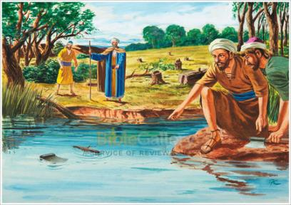
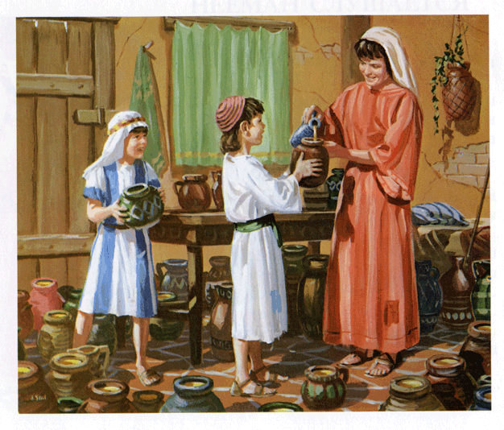
A CERE ÎMPRUMUT
„Bogatul stăpâneşte peste cei săraci, şi cel ce ia cu împrumut, este robul celui ce-i dă cu împrumut” (Proverbe 22:7)
În timp ce tăiau copaci pentru a mări şcoala, un tânăr a pierdut din greşeală fierul securei. Problema era că acea secure era împrumutată, iar el nu avea bani pentru a o înlocui.
Această poveste ne aminteşte despre riscul, responsabilitatea şi dependenţa implicate atunci când cerem ceva împrumut.
Biblia ne spune că cel ce ia cu împrumut cu intenţia de a nu mai restitui este rău (Psalmii 37:21).
În plus, ne indică faptul că cel care nu urmează sfaturile biblice va intra în datorii într-atât încât va trebui să ceară cu împrumut (Deuteronomul 28:44).
Dumnezeu permite ca, ocazional, cel credincios să intre în datorii la un moment dat (2 Împ. 4:1-7). În acest caz, el trebuie să înapoieze cât mai repede ceea ce a împrumutat.

Slide 5

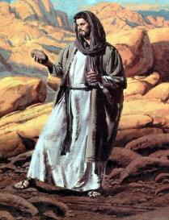
SATISFACŢIA IMEDIATĂ
Eva dorea să obţină IMEDIAT înţelepciunea (Geneza 3:6).
Esau a dorit să obţină IMEDIAT o farfurie de linte (Geneza 25:29-34).
David a dorit să o aibe IMEDIAT pe Batşeba (2 Samuel 11:2-4).
„Sfârşitul lor va fi pierzarea. Dumnezeul lor este pântecele şi slava lor este în ruşinea lor, şi se gândesc la lucrurile de pe pământ.” (Filipeni 3:19)
În prezent, este uşor să obţinem imediat ceea ce dorim cu un mic împrumut. Gândeşte-te la pericolul care poate veni cu această atitudine:
Pe de altă parte, Isus –exemplul nostru –, nu a cedat gratificării instantanee în ciuda celor 40 de zile de post.
Nu te lăsa dominat de pofte.

Slide 6


SĂ NE MULŢUMIM CU CE AVEM
„Negreşit, evlavia însoţită de mulţumire este un mare câştig.… Dacă avem, dar, cu ce să ne hrănim şi cu ce să ne îmbrăcăm, ne va fi de ajuns.” (1 Timotei 6:6,8)
Înţeleptul îi cere lui Dumnezeu: „nu-mi da nici sărăcie, nici bogăţie, dă-mi pâinea care-mi trebuie.” (Proverbele 30:8).
Este mult mai important să înveţi a trăi cu mijloacele de care dispui, ajustând cheltuielile la venituri. Preocuparea noastră de bază nu trebuie să fie satisfacerea nevoilor noastre, ci căutarea împărăţiei cerurilor (Matei 6:33).
Cheia pentru a trăi în măsura posibilităţilor noastre constă în a ne face un buget prin care să comparăm cheltuielile noastre cu veniturile. Aminteşte-ţi: nu cheltui ceva, nici nu te angaja la aceasta, dacă nu eşti sigur că poţi face faţă (Luca 14:27-30)

Slide 7
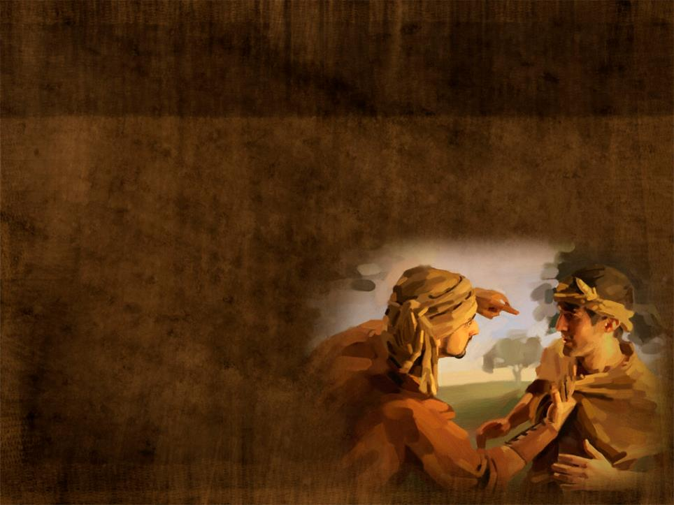

SĂ FUGIM DE DATORII
„Omul nechibzuit dă garanţie şi girează pentru semenul său” (Proverbe 17:18 NTR)
Sfatul inspirat spune: evită să te îndatorezi sau să girezi pentru datoriile altora.
Cel care cere împrumut rămâne la mila celui ce-l împrumută, fie că e vorba de o entitate financiară sau de un individ.
Chiar dacă datoria nu este un păcat, poate afecta experienţa noastră spirituală şi poate avea un impact negativ în finanţarea lucrării lui Dumnezeu.
Datoriile subminează capacitatea noastră de a da altora, şi ne iau ocaziile de a primi binecuvântările lui Dumnezeu.
„Ai grijă de cenţi, iar dolarii se vor îngriji singuri”
E.G.W. (CMC, pag. 271)

Slide 8

A ECONOMISI
„Bogăţia câştigată fără trudă scade, dar ce se strânge încetul cu încetul, creşte.” (Proverbe 13:11)
Administratorii economisesc pentru nevoile familiale şi investesc în cer atunci când administrează resursele lui Dumnezeu (1 Timotei 5:8).
În bugetul familial trebuie să includem o secţiune aparte pentru economii. Dacă este nevoie, trebuie să ne refuzăm anumite cheltuieli care nu sunt strict necesare.
Aminteşte-ţi de priorităţile creştinului, prezentate de Isus (Matei 6:33).
Administrează cu înţelepciune 100% din banii pe care Dumnezeu ţi-i dă.
Prioritatea 1: Înapoiază-I lui Dumnezeu ceea ce îi aparţine (zecimea).
Prioritatea 2: Mulţumeşte Dătătorului (prin daruri şi ajută-i pe cei nevoiaşi).
Prioritatea 3: Gestionează cheltuielile obligatorii şi necesare.
Prioritatea 4: Economiseşte.
Surplusul este pentru alte cheltuieli.

Slide 9

„În fiecare săptămână, dvs. ar trebui să puneţi deoparte cinci sau zece dolari într-un loc sigur, şi pe care să nu îi folosiţi decât în caz de boală. Dacă veţi economisi, puteţi aduna ceva dobânzi. Printr-o gestionare înţeleaptă a banilor, puteţi economisi ceva după ce v-aţi achitat de datorii.
Am cunoscut o familie care primea douăzeci de dolari pe săptămână şi care cheltuia până la ultimul cent din acea sumă, în timp ce o altă familie, cu aceeaşi număr de membri care primea doar doisprezece dolari pe săptămână, economisea unu sau doi săptămânal, lucru pe care reuşea să îl facă abţinându-se de la a cumpăra ceea ce li se părea necesar, dar de care, în realitate, s-ar fi putut lipsi”
E.G.W. (Mărturii selecte, vol 2, pag. 380)
Notă: 20$ în 1901 echivala cu 600$ astăzi.

Slide 10

„Mulţi, mulţi nu au învăţat să-şi păstreze cheltuielile în limitele veniturilor lor. Ei nu învaţă să se adapteze circumstanţelor şi se împrumută din nou şi din nou, şi astfel sunt copleşiţi de datorii şi, prin urmare, descurajaţi şi descurajaţi ...
Ar trebui să fim atenţi şi să nu ne permitem să cheltuim bani pe lucruri inutile care servesc doar ca obiecte de ostentaţie. Nu ar trebui să ne permitem să ne îngăduim gusturile care ne determină să urmăm obiceiurile lumii şi să furăm din tezaurul Domnului.”
E.G.W. (Sfaturi privind administrarea creştină, pag. 263)

